Slide 1
به نام خدا
موضوع : آموزش نصب Linux Ubuntu desktop
نام اعضای گروه :
سینا رستمی
احمدرضا چلویی

Slide 2
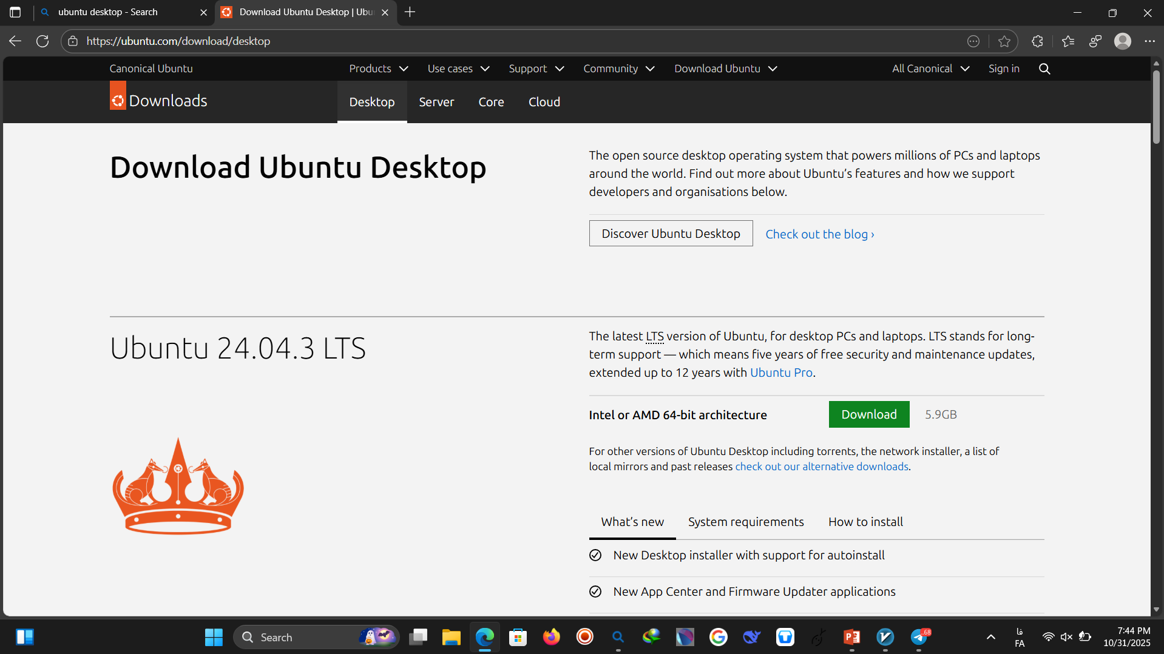
دانلود فایل iso Ubuntu desktop
جهت دانلود فایل iso یا همان image برای نصب Ubuntu desktop ، میتوانید به مرجع رسمی سایت Ubuntu مراجعه و اقدام به دانلود فایل نصبی ubuntu کنید.

Slide 3
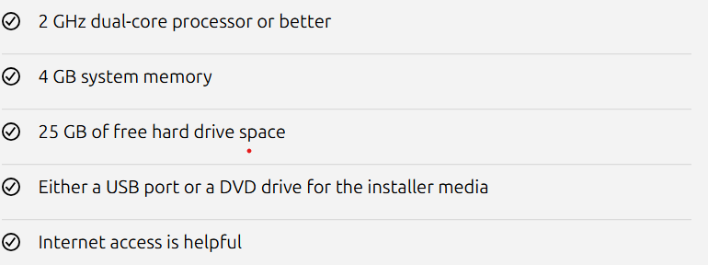
سیستم پیشنهادی جهت نصب Ubuntu desctop
بر اساس مرجع رسمی سایت Ubuntu ، حداقل سیستم مورد نیاز زیر پیشنهاد شده است :

Slide 4
آموزش ساخت ماشین مجازی در نرم افزار VMware

Slide 5
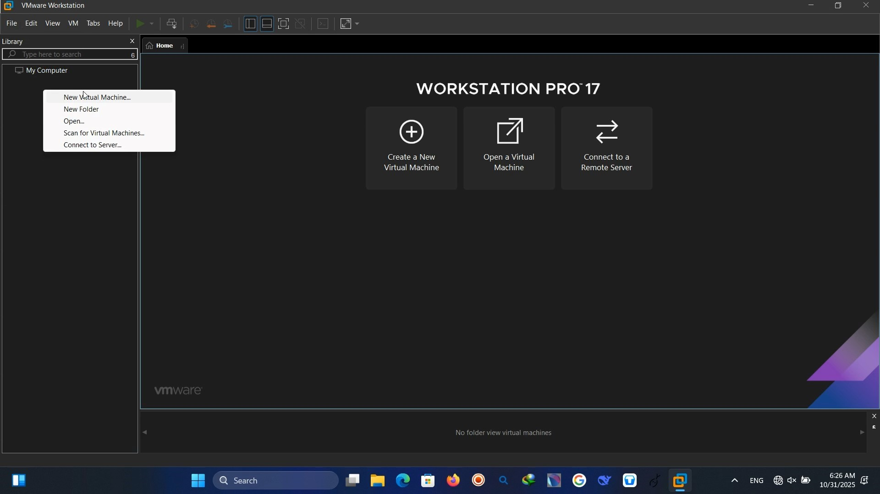
در پنل Library کلیک راست کنید و از منوی باز شده با کلیک بر روی New Virtule Machine یک ماشین مجازی جدید ایجاد کنید :

Slide 6
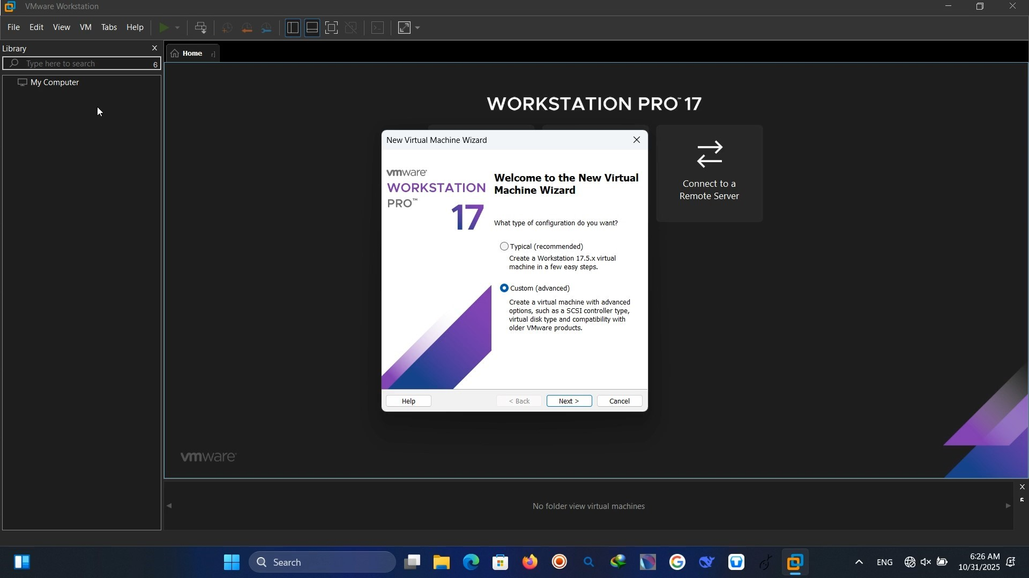
در پنجره باز شده ، چون میخواھیم سخت افزار ماشین مجازیمون رو شخصی سازی کنیم و CPU و رم مشخص شده رو تنظیم کنیم ، گزینه custom رو انتخاب میکنیم. سپس بر روی next کلیک کنید :

Slide 7
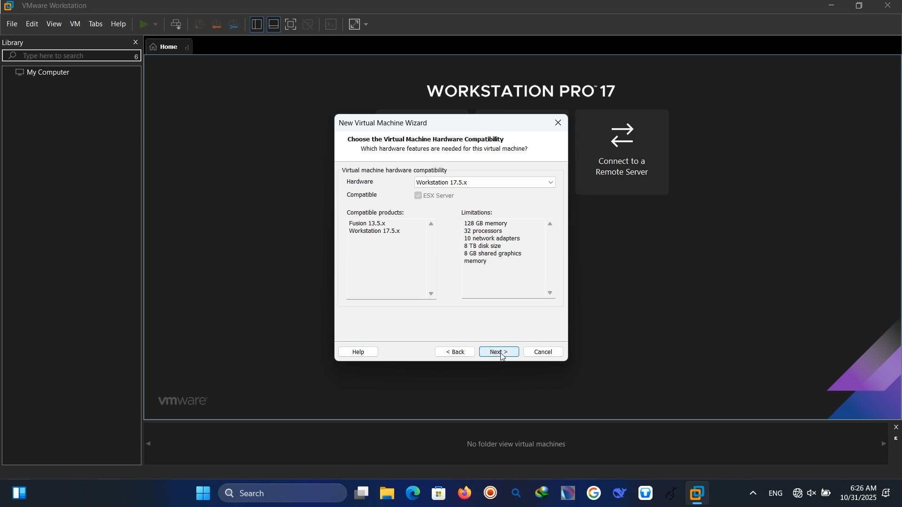
در این قسمت Hardware پیشفرض را در نظر گرفته و تغییری ایجاد نمیکنیم و به مرحله بعد میرویم:

Slide 8
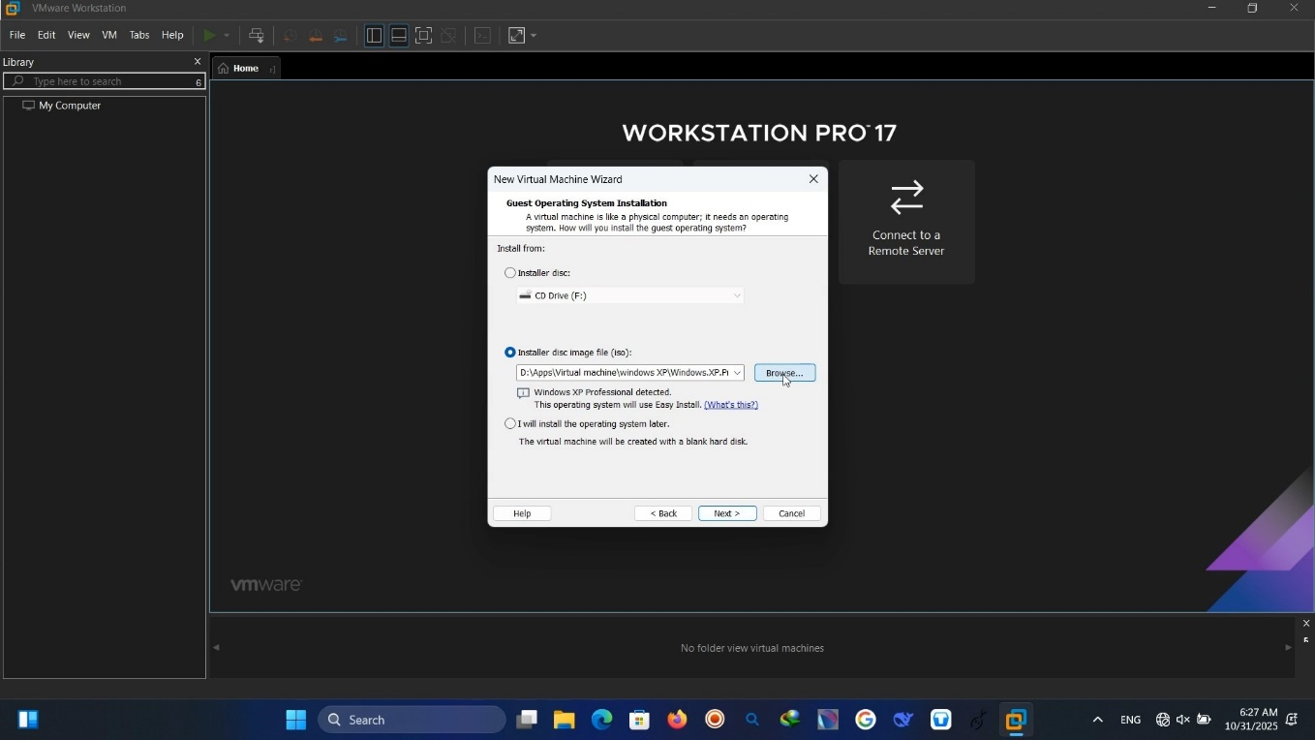
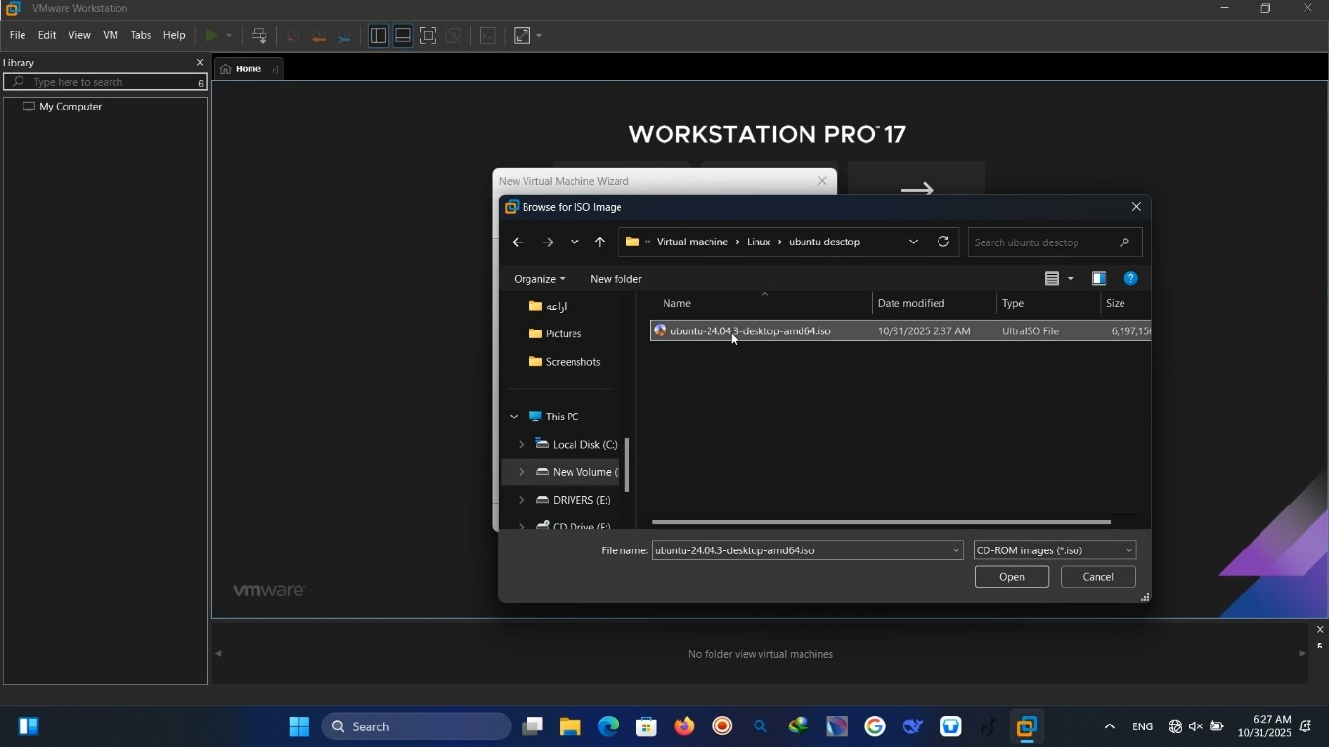
در این مرحله مسیر فایل image دانلود شده از سایت ubuntu را تعیین کرده و next را بزنید :

Slide 9
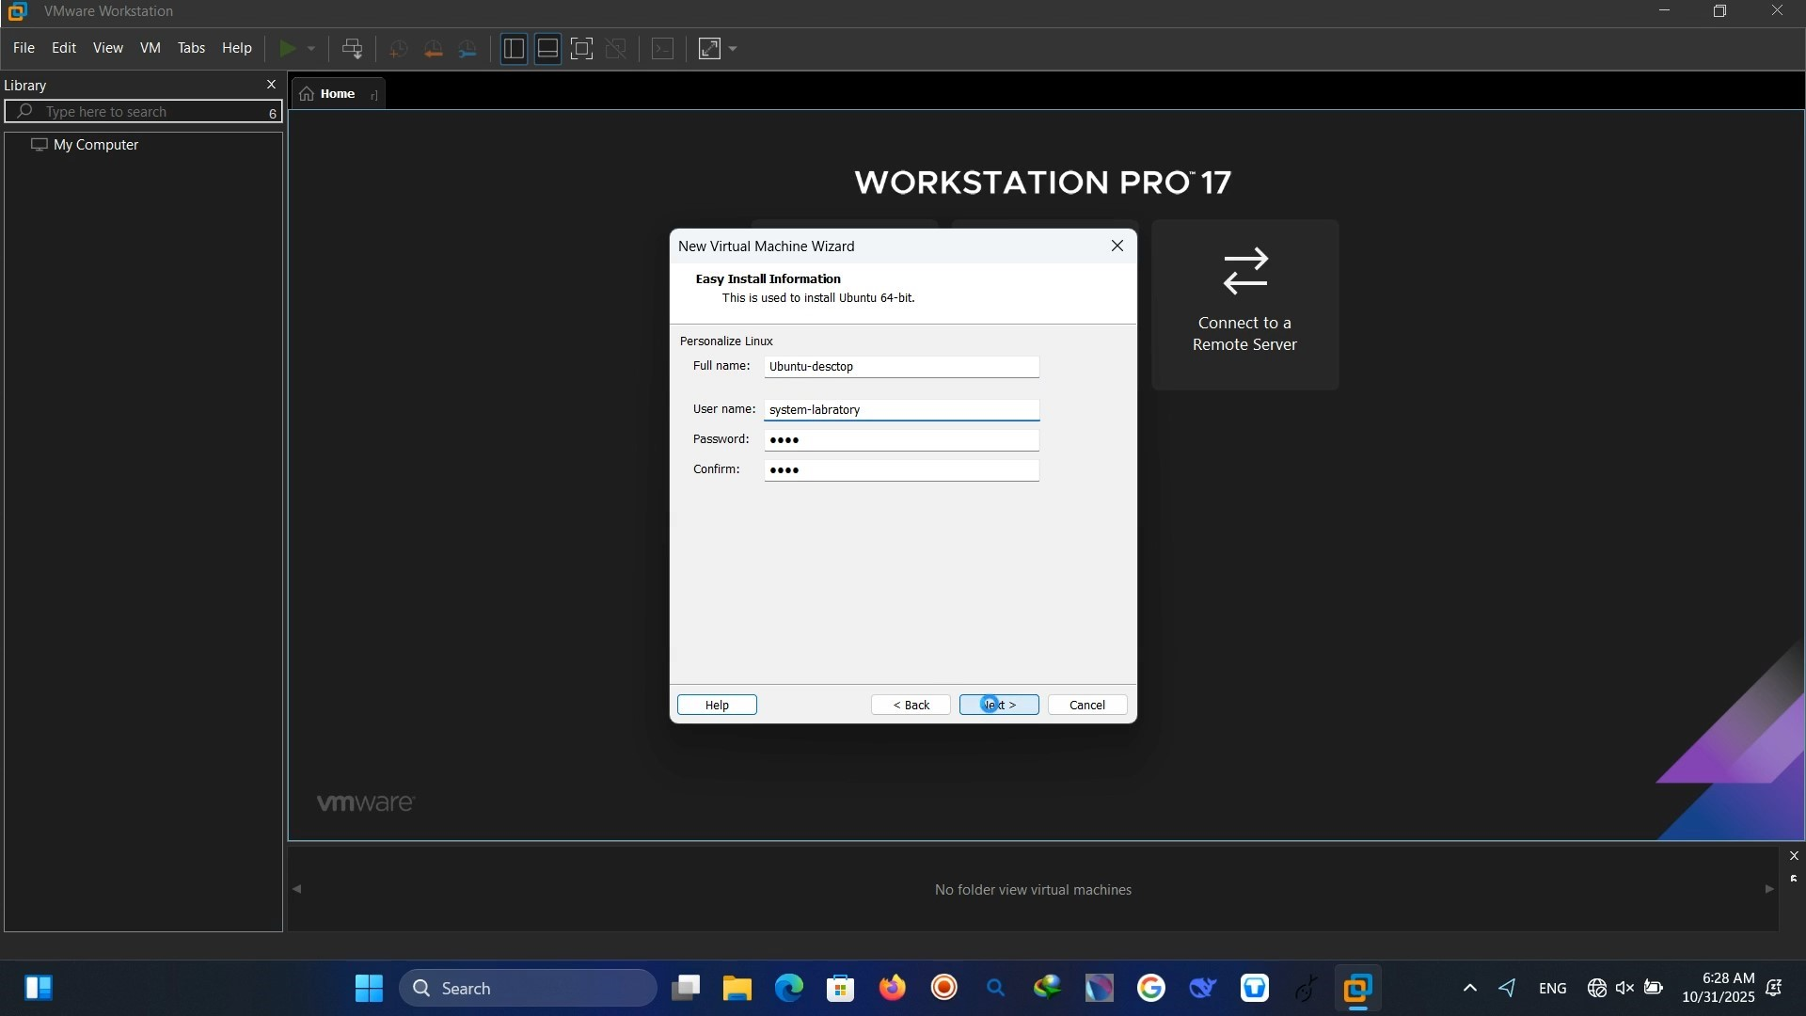
کادر ھای زیر را که به ترتیب شامل موارد زیر میباشد پر کنید :
نام
نام کاربری
رمز
تایید رمز

Slide 10

در این مرحله ، نام ماشین مجازی ایجاد شده را در کادر Virtual machine name وارد کنید. در کادر Location ، مسیر ذخیره سازی فایلھای ماشین مجازی را تعیین کنید.

Slide 11

در این مرحله تعداد پردازنده ھا و تعداد ھسته ھر یک را تعیین کنید که ما تعداد پردازنده ھا را بر روی 1 و Number of core preprocessor که ھمان تعداد ھسته ھا ھست را بر روی 3 تنظیم میکنیم :

Slide 12

در این مرحله باید میزان رم ماشین مجازیمان را تنظیم کنیم که ما بر اساس سیستم پیشنھادی از سمت سایت ubuntu ، میزان رم را بر روی 4GB تنظیم میکنیم:

Slide 13

در این مرحله باید نوع Network ماشین مجازیمان را تعیین کنیم که چون به اتصال اینترنت نیازمنیم ، آن را بر روی NAT تنظیم میکنیم :

Slide 14
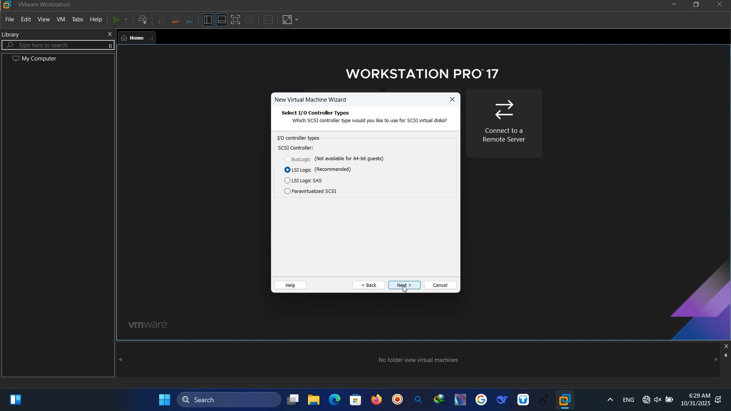
در این مرحله ، نوع کنترلر دیسک انتخاب می شود .کنترلر LSI Logic برای Ubuntu 64-bit توصیه شده و باعث سازگاری بھتر و نصب روان تر سیستم عامل می شود.

Slide 15

در این مرحله Disk مورد استفاده ماشین مجازیمان را تعیین میکنیم که چون ما میخواھیم بخشی از درایومان را به آن اختصاص دھیم گزینه Create a new virtual disk که درواقع ھمان دیسک مجازی میباشد را انتخاب میکنیم.

Slide 16

در راستای مرحله قبل ، بر اساس سیستم پیشنھادی سایت ubuntu ، به ماشین مجازی مان 25GB فضا اختصاص میدھیم:

Slide 17

در این مرحله میتوانید نام دیسک ایجاد شده را تعیین کنید. سپس بر روی Next کلیک کنید :

Slide 18

در اینجا شما میتوانید خلاصھ ای از سخت افزار تنظیم شده ماشین مجازیتان را بررسی کنید.
بر روی Finish کلیک کنید تا ماشین مجازیتان ایجاد شود.

Slide 19
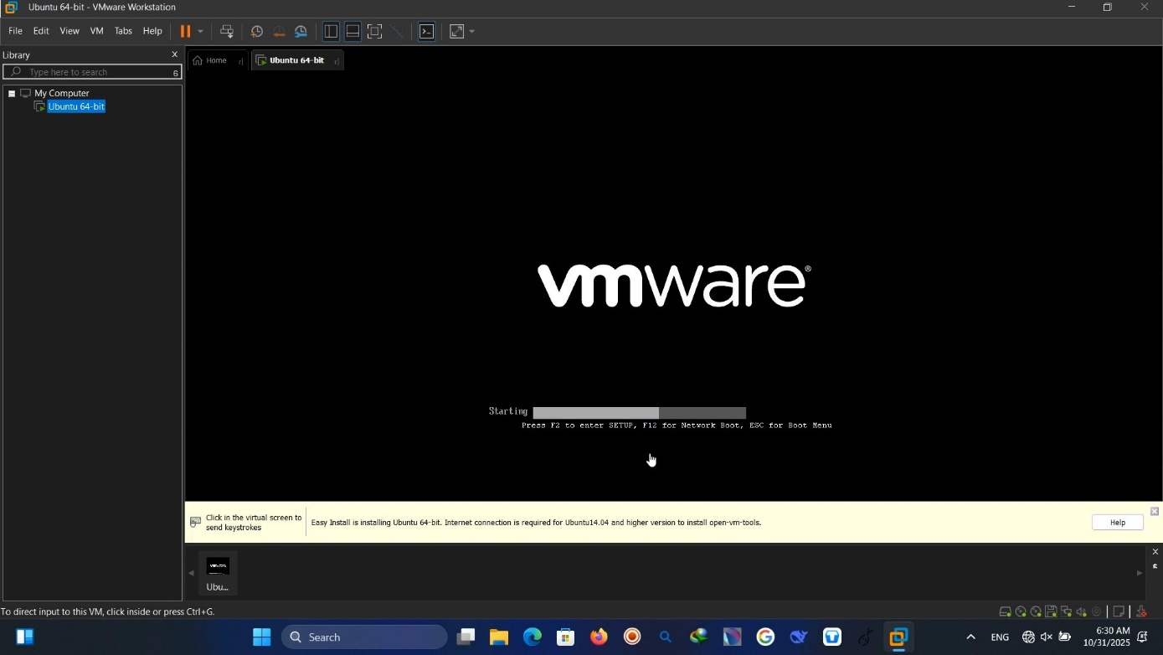
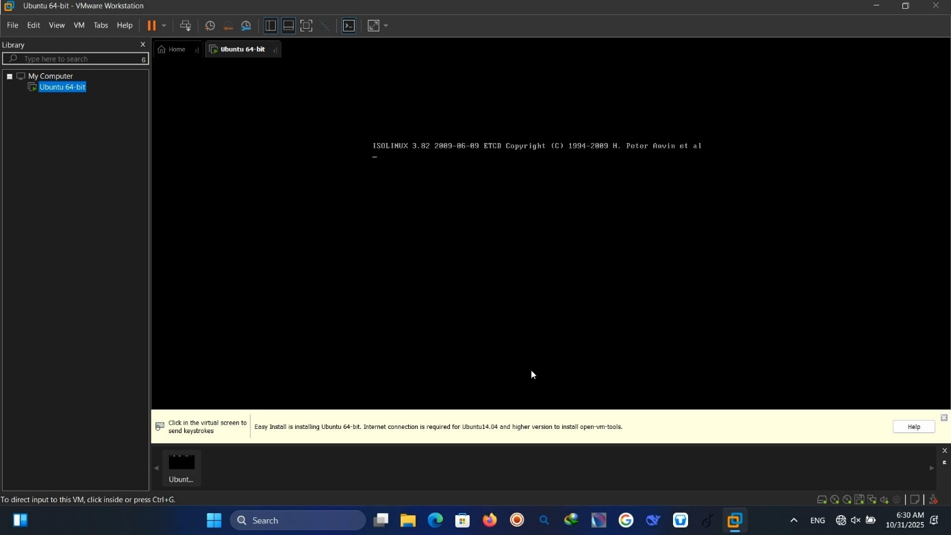
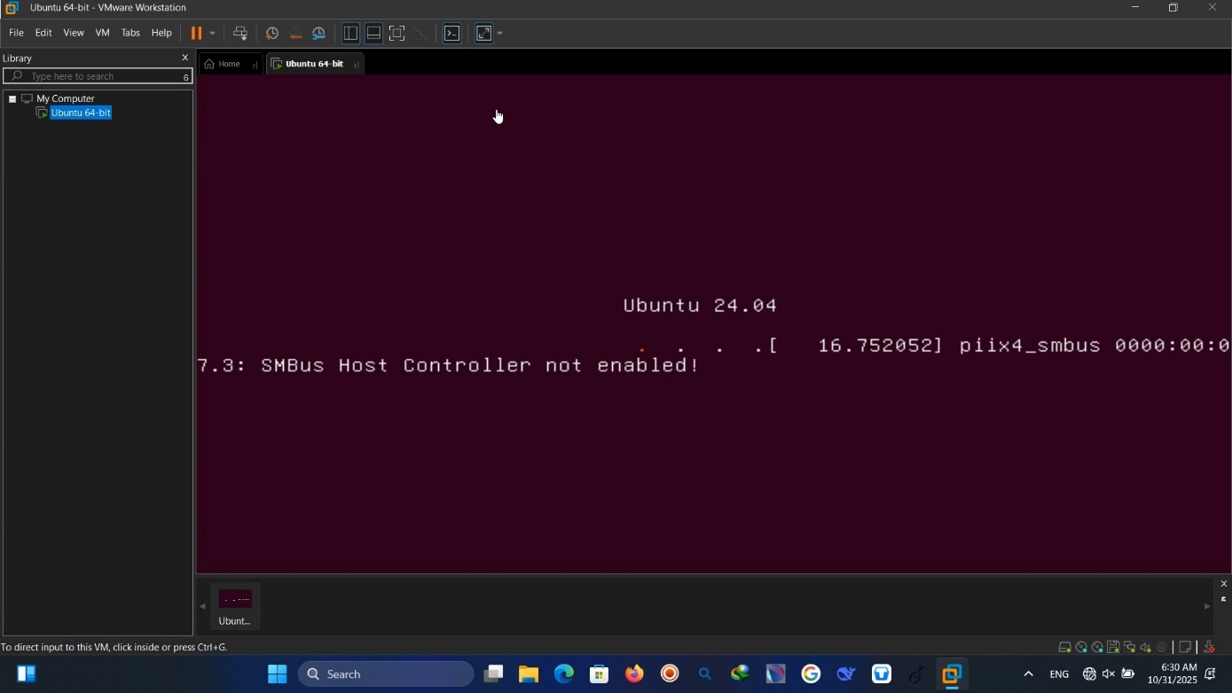
در ادامه به سراغ مراحل نصب ubuntu بر روی ماشین مجازی ایجاد شده میرویم :

Slide 20
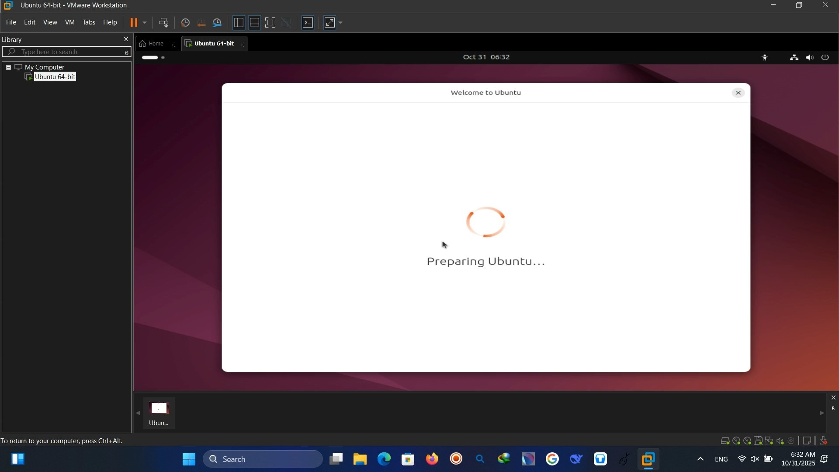
پیکربندی و نصب Ubuntu

Slide 21
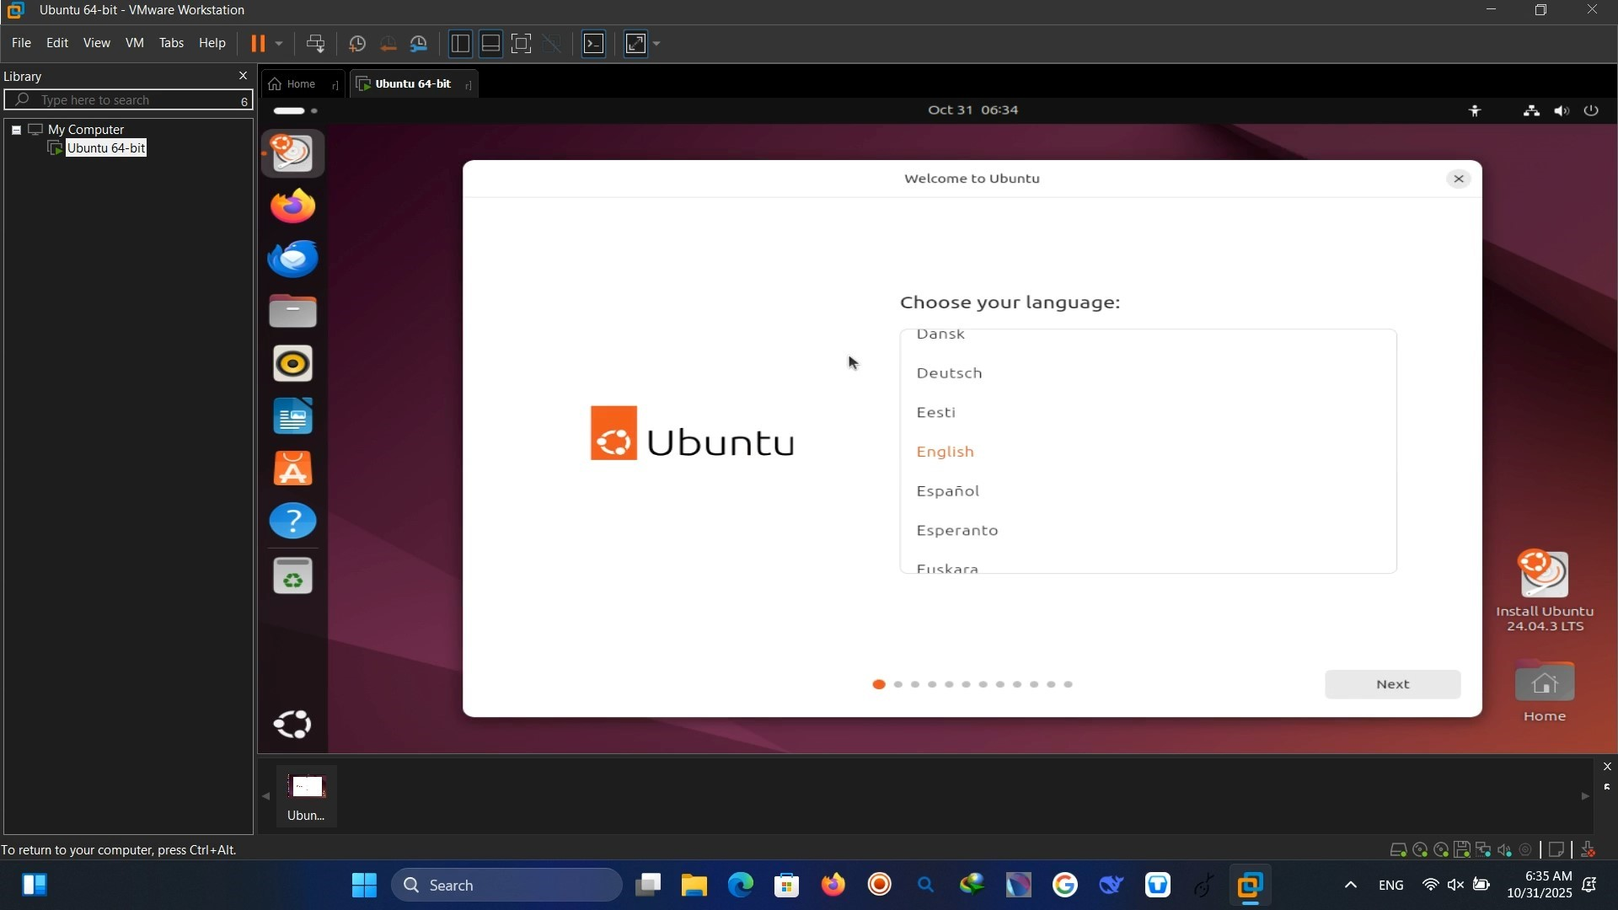
در ابتدا زبانتان را انتخاب کنید که ما در اینجا بر روی English قرار میدھیم. سپس Next را کلیک کنید:

Slide 22
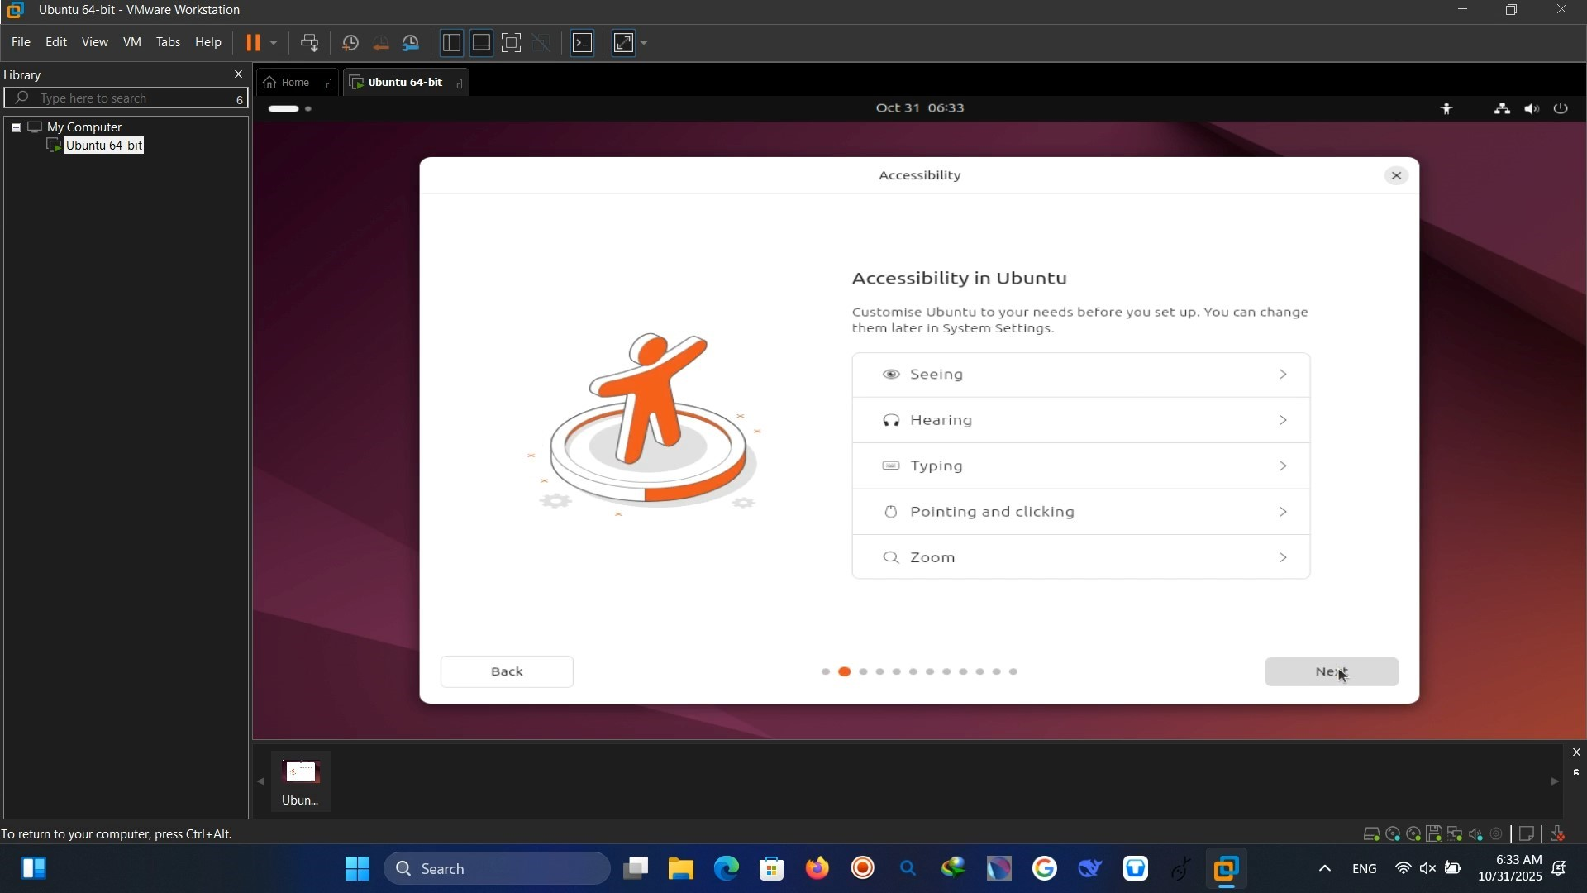
Ubuntu امکاناتی برای کاربران با نیازھای خاص فراھم می کند. از جمله بزرگ نمایی، صفحه خوان ،تایپ کردن، و تنظیمات ماوس. این ویژگی ھا باعث می شوند ھمه ی کاربران بتوانند از سیستم عامل به راحتی استفاده کنند. در این مرحله میتوانید به فعال سازی هر بخش بپردازید و سپس بر روی Next کلیک کنید:

Slide 23
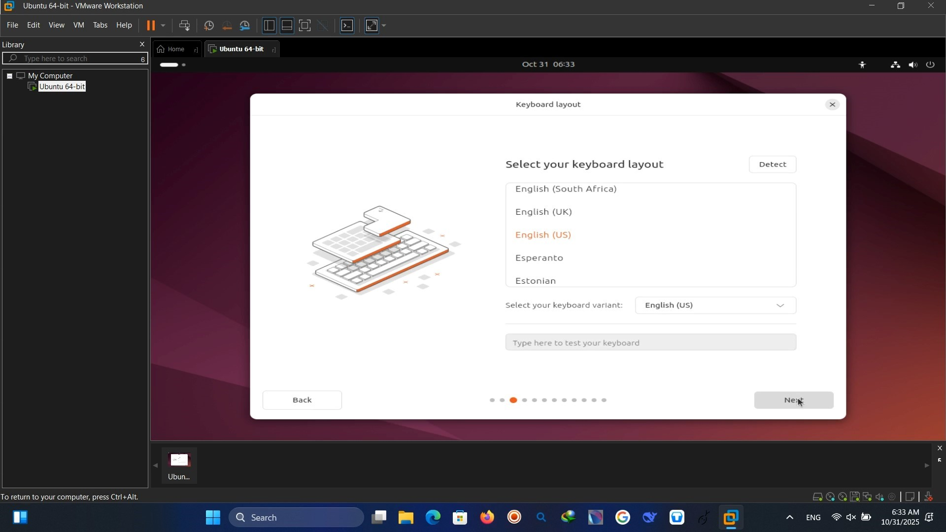
در این مرحله زبان کیبوردتان را انتخاب کنید که ما در ابتدا بر روی English تنظیم میکنیم. بعد از نصب میتوانید در تنظیمات خود سیستم ،سایر زبان ھا رو ھم اضافه کنید. بعد از انتخاب بر روی Next کلیک کنید :

Slide 24
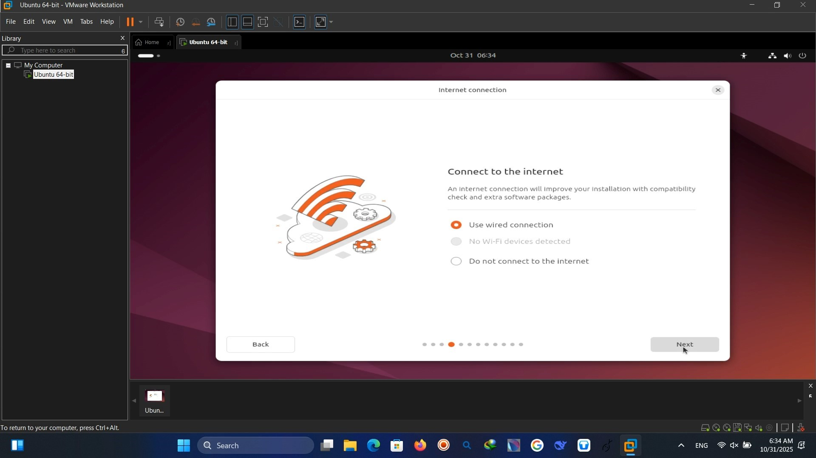
در این مرحله ، نصب کننده Ubuntu از کاربر می خواھد نوع اتصال اینترنت را مشخص کند. اتصال از طریق شبکه سیمی (Ethernet) درمحیط ھای مجازی رایج تر است و باعث نصب روان تر و به روزتر سیستم عامل می شود.

Slide 25
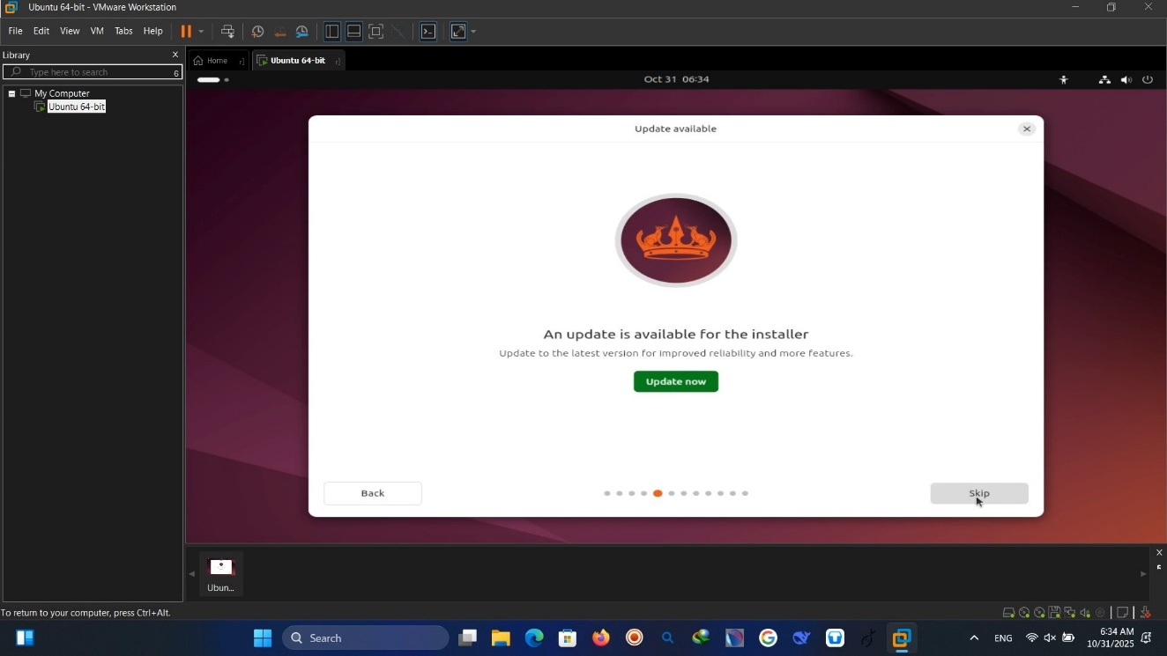
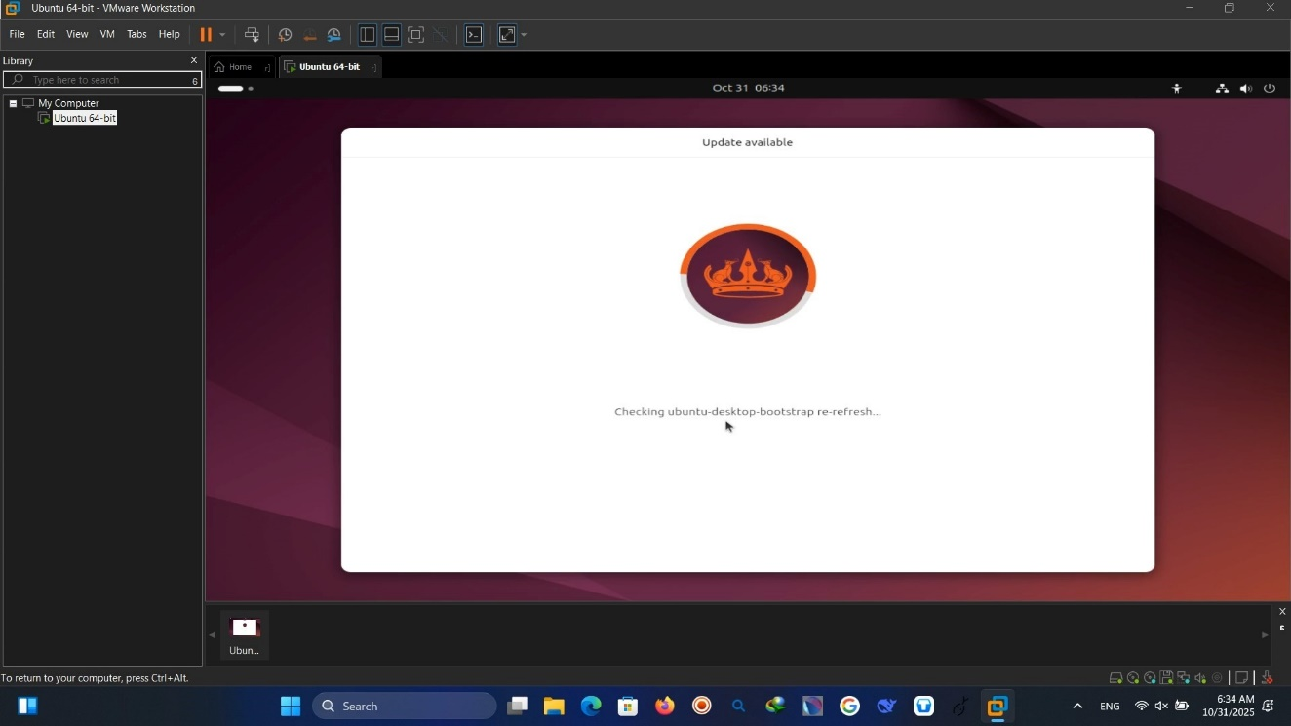
در ادامه ممکن است با صفحه فوق مواجه شوید. این صفحه میگوید برای نصب کننده یک نسخه جدیدی آمده و شما با کلیک بر روی Update now میتوانید نصب کننده را بروزرسانی کنید. ھمچنین با زدن Skip میتوانید از این مرحله گذر کنید.
در اینجا ما به بروزرسانی نصب کننده پرداختیم :

Slide 26
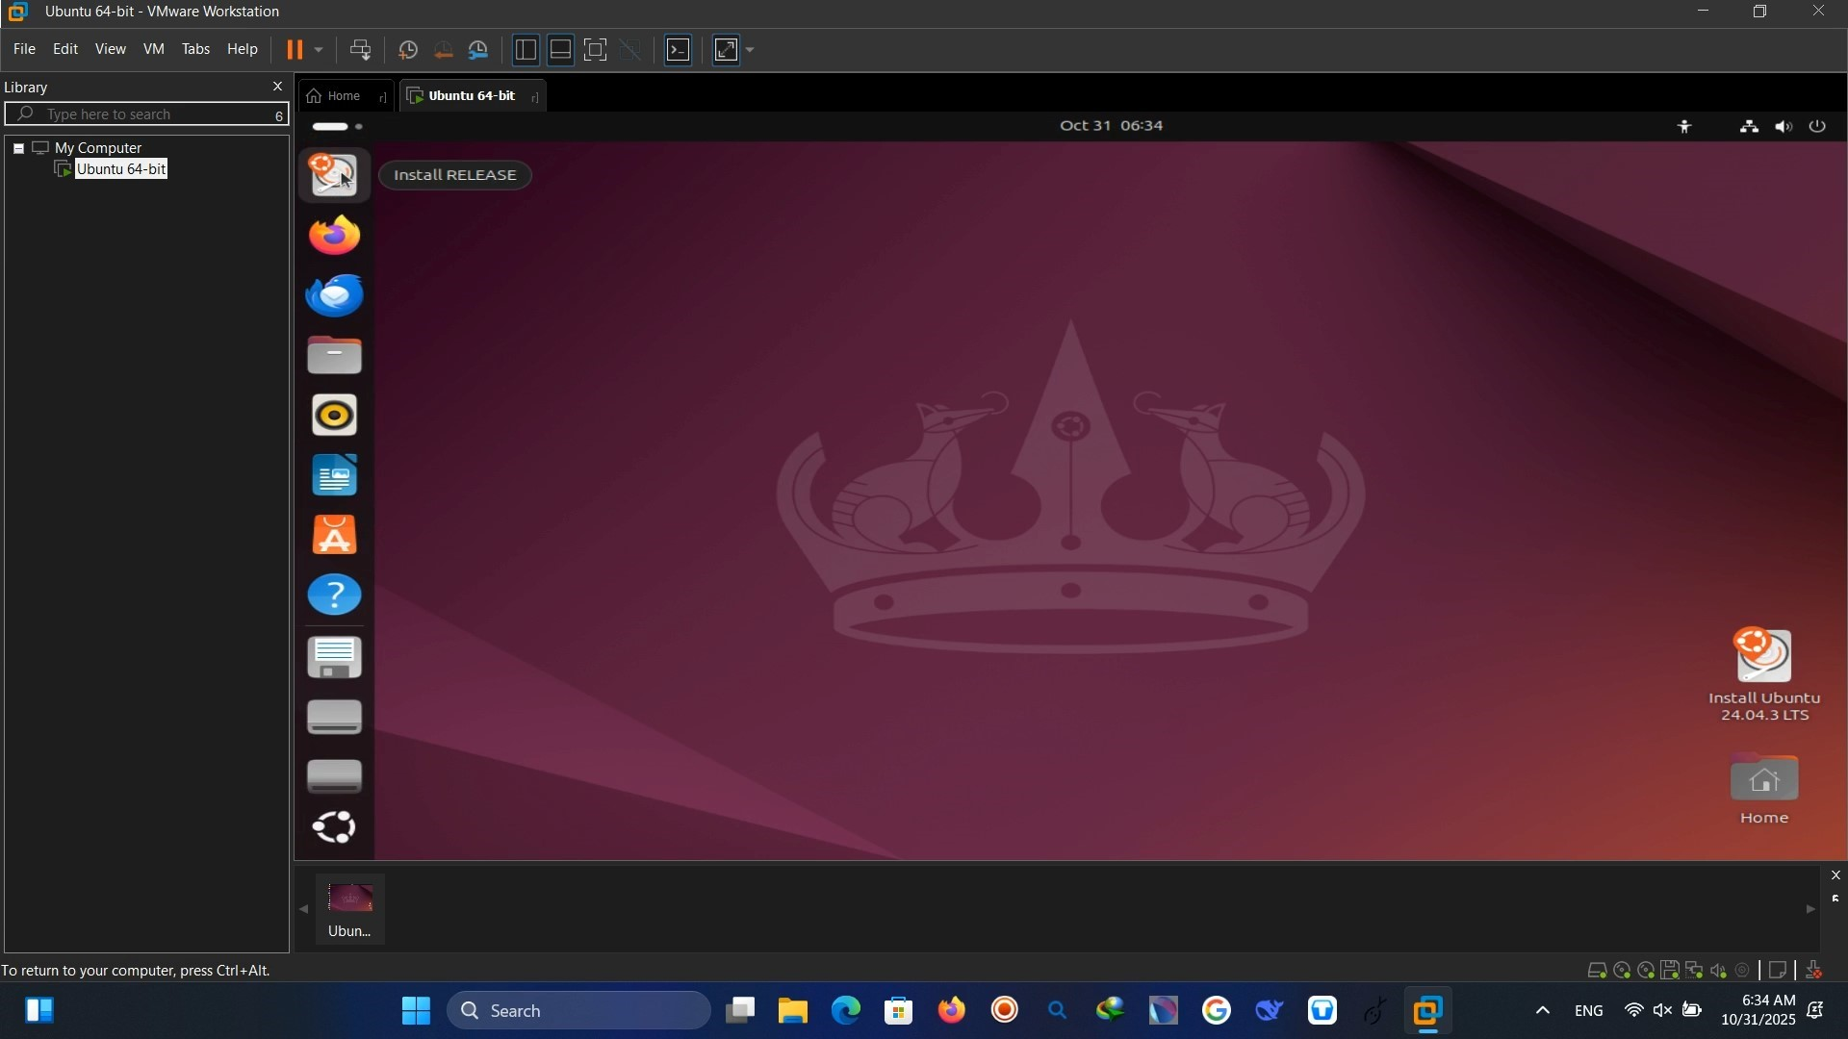
بعد از برروزرسانی نصب کننده ، پنجره نصب کننده موقتا بسته میشود .با کلیک بر روی آیکون Install Released ، آن را مجددا باز کنید تابه ادامه نصب و پیکربندی سیستم بپردازیم :

Slide 27
ممکن است مراحل پیکربندی را از اول طی بکنیم. بنابراین تا مرحله 4 را مجددا طی کنید:

Slide 28
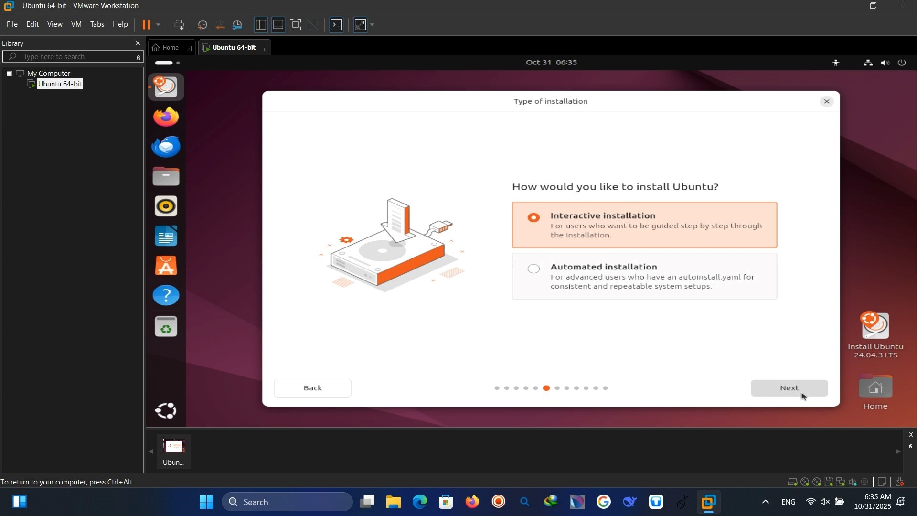
در این مرحله، نوع نصب Ubuntu انتخاب می شود .نصب تعاملی برای کاربران تازه کار و نصب خودکار برای محیط ھای حرفه ای و تکراری مناسب است. نصب تعاملی امکان کنترل کامل روی مراحل نصب را فراھم می کند.

Slide 29
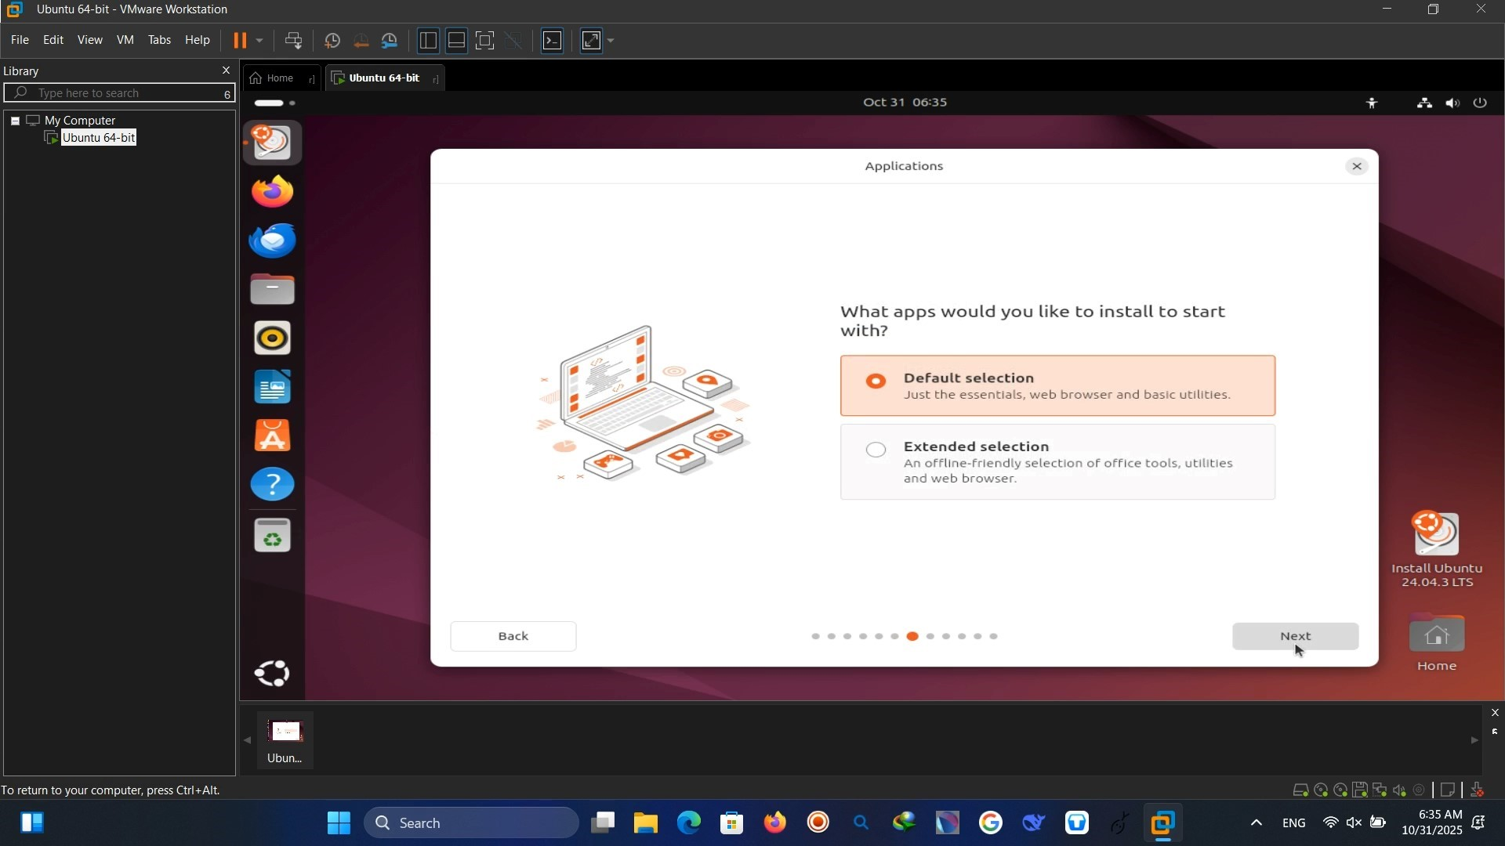
در این مرحله میتوانید برنامه ھایی را که به ھنگام نصب میخواھید نصب شود را نصب کنید که ما در اینجا قصد نصب برنامه ای را نداریم وگزینه Default selection را انتخاب میکنیم :

Slide 30
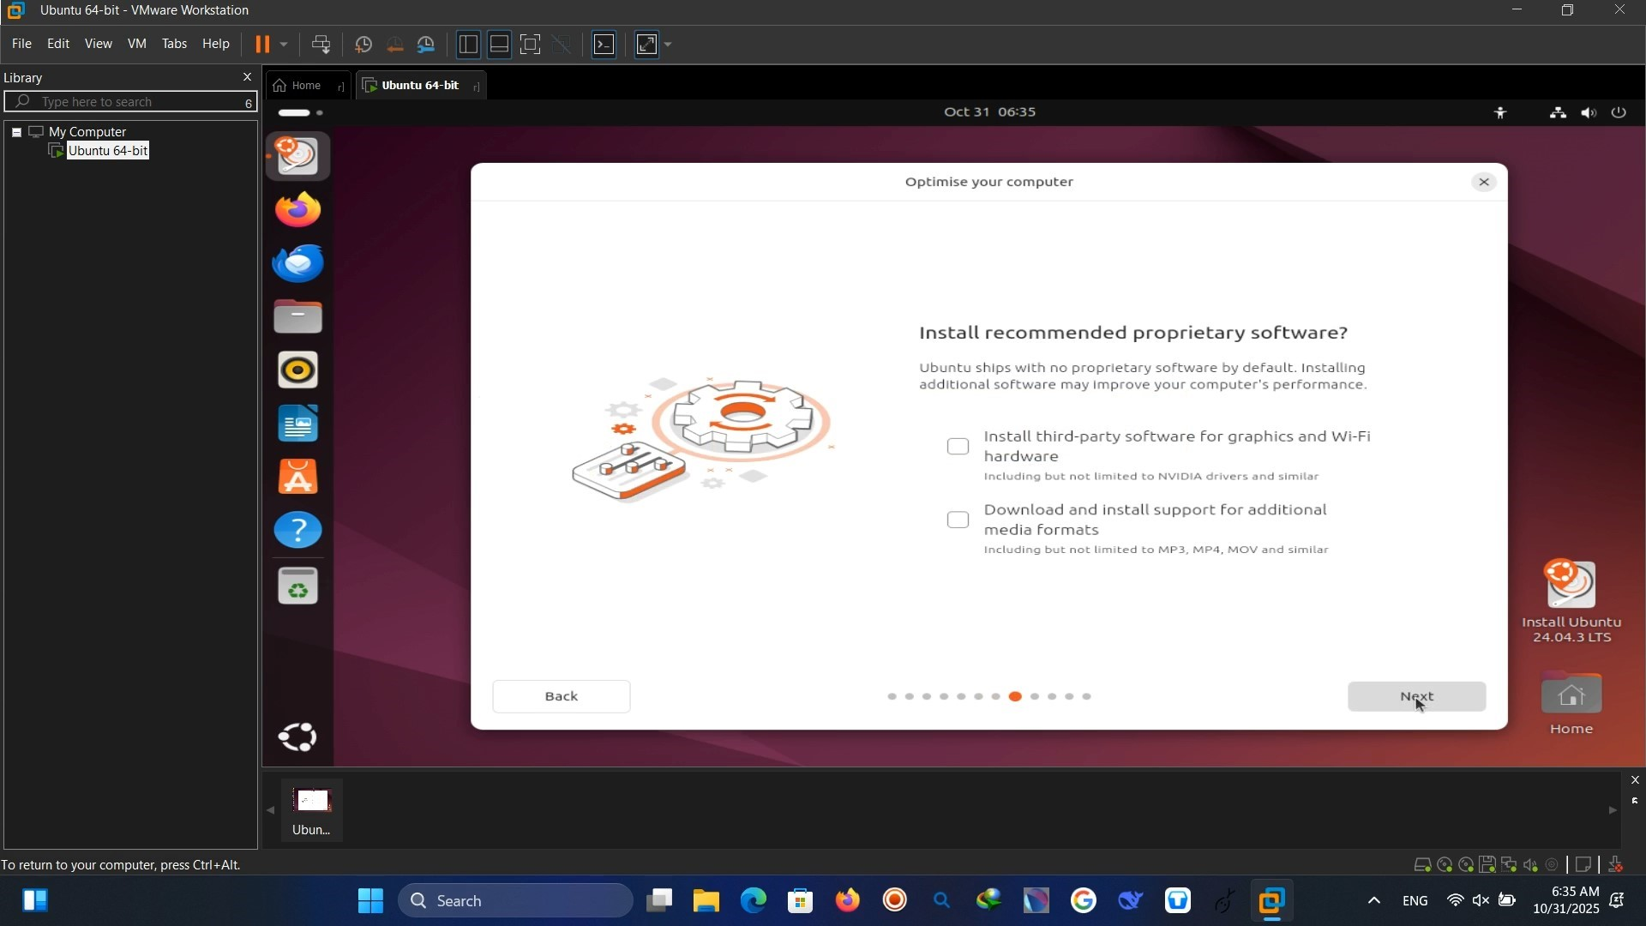
در این مرحله، نصب کننده Ubuntu امکان نصب درایورھای اختصاصی و کدک ھای چندرسانه ای را فراھم می کند. این گزینه ھا باعث پشتیبانی بھتر از سخت افزار و فرمت ھای صوتی/تصویری می شوند و تجربه ی کاربری روان تری را رقم می زنند.

Slide 31
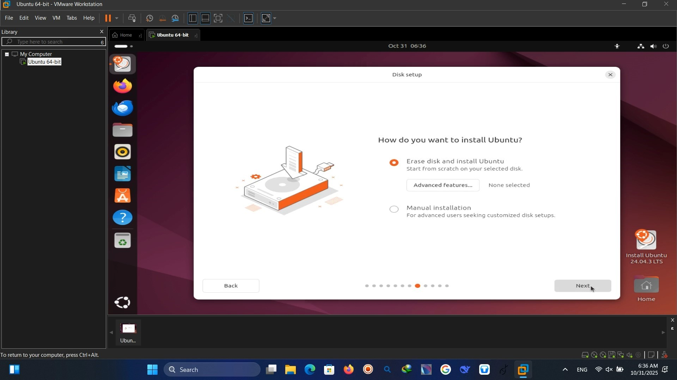
در این مرحله ، روش نصب روی دیسک انتخاب می شود. گزینه " Erase disk and install Ubuntu" دیسک را فرمت کرده و Ubuntu را به صورت خودکار نصب می کند. این روش برای نصب سریع و ساده در ماشین مجازی توصیه می شود.

Slide 32
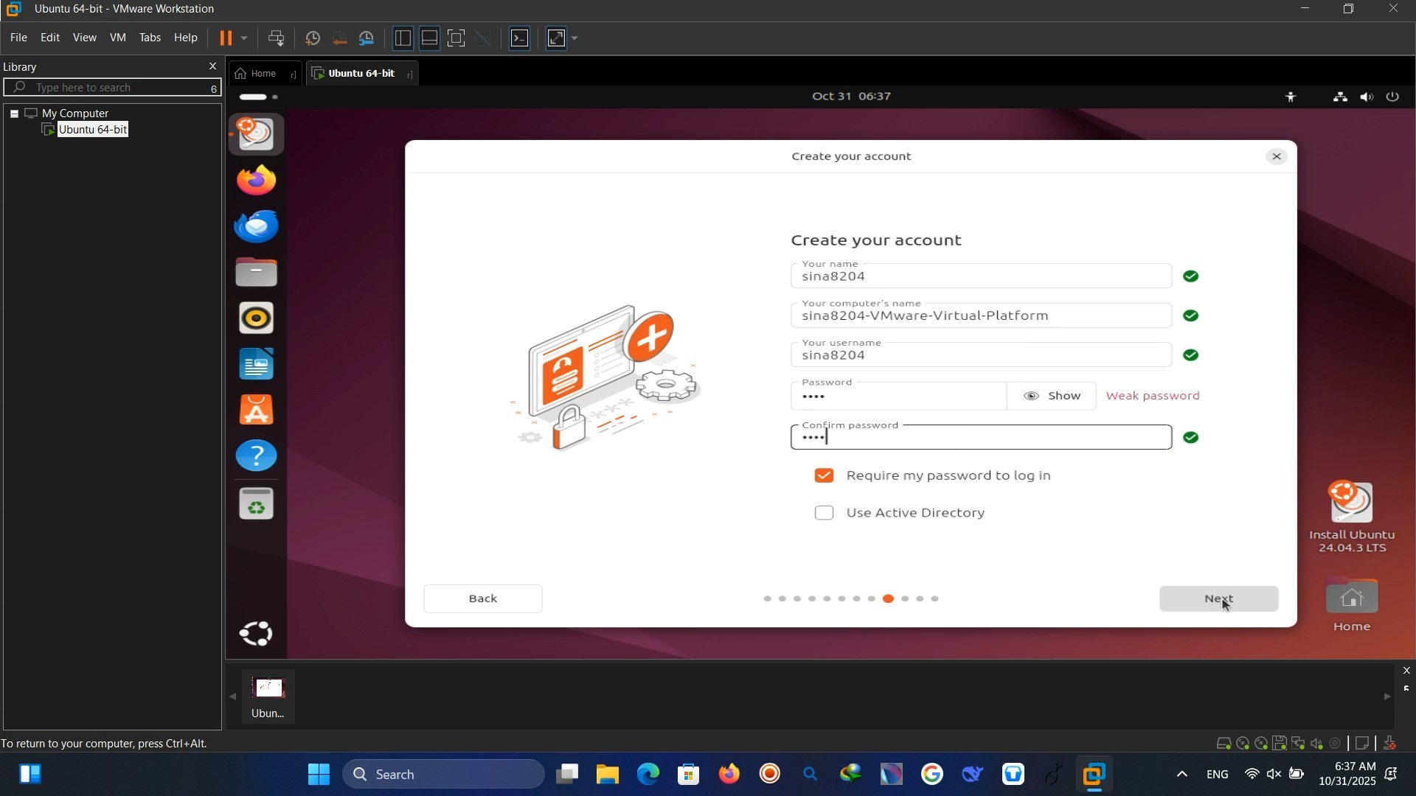
در این مرحله، اطلاعات حساب کاربری اصلی وارد می شود. این حساب برای ورود به Ubuntu و انجام وظایف مدیریتی استفاده خواھد شد. انتخاب رمز عبور امن و نام کاربری مناسب اھمیت زیادی دارد.

Slide 33
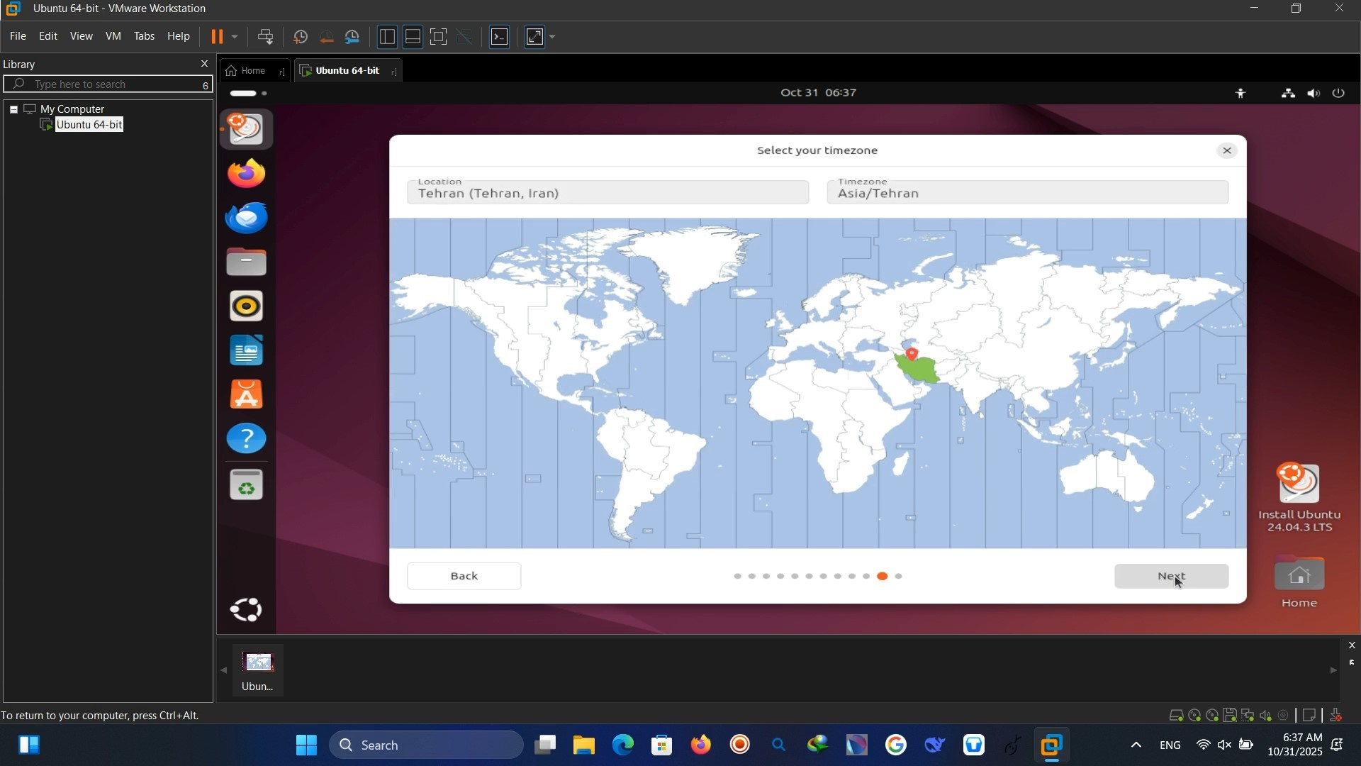
در این مرحله منطقه زمانی خودتون رو انتخاب کنید :

Slide 34
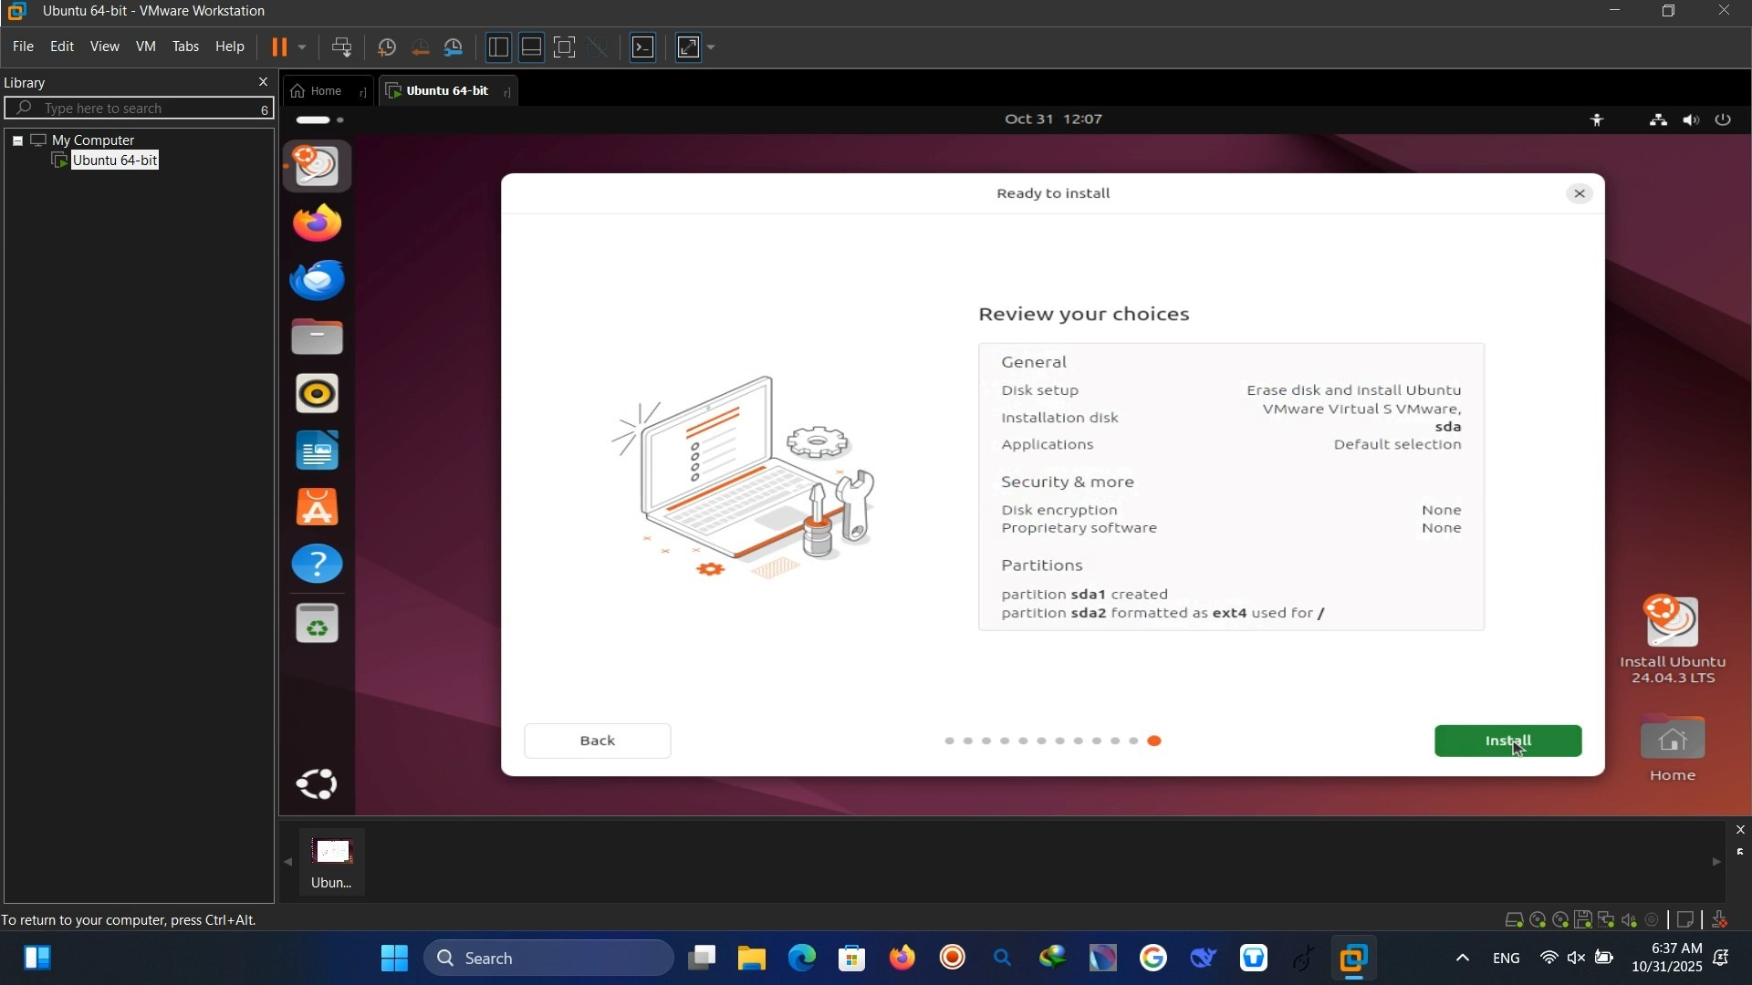
در انتھا میتوانید مروری بر پیکربندی سیستم خود داشته باشید و سپس بر روی Install کلیک کنید تا نصب کننده شروع به نصب کند :

Slide 35
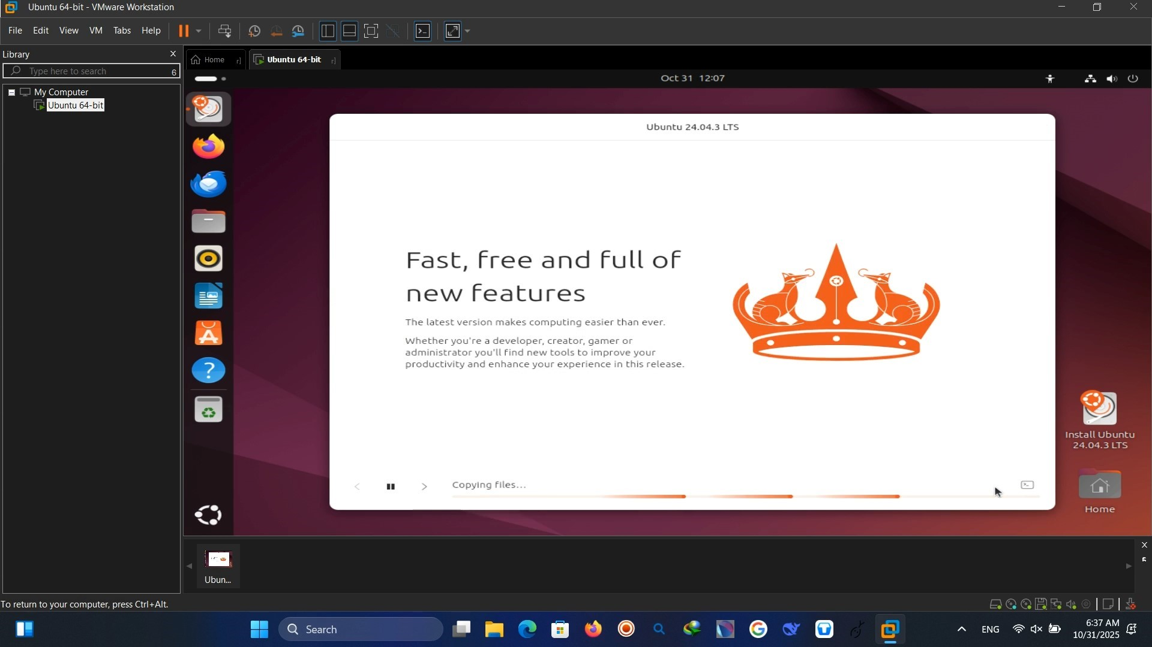
منتظر باشید نصب به پایان برسد. ممکن است کمی طول بکشد :

Slide 36
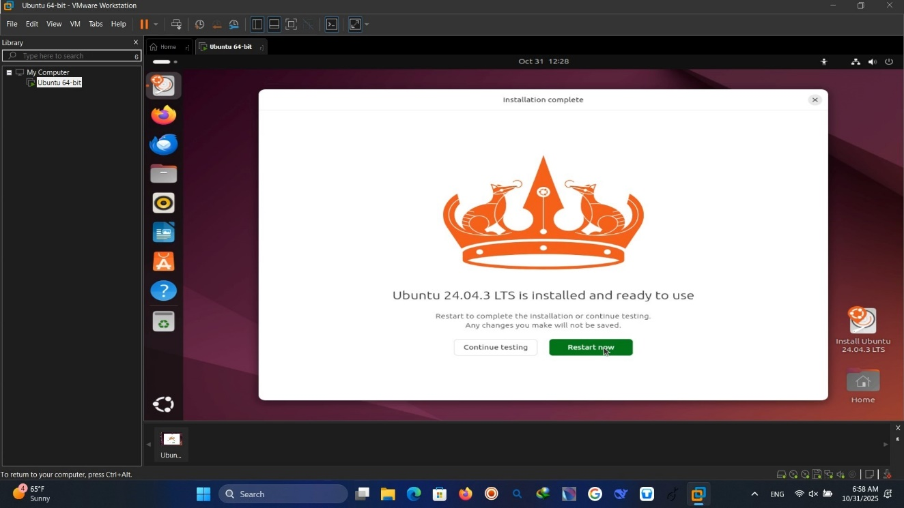
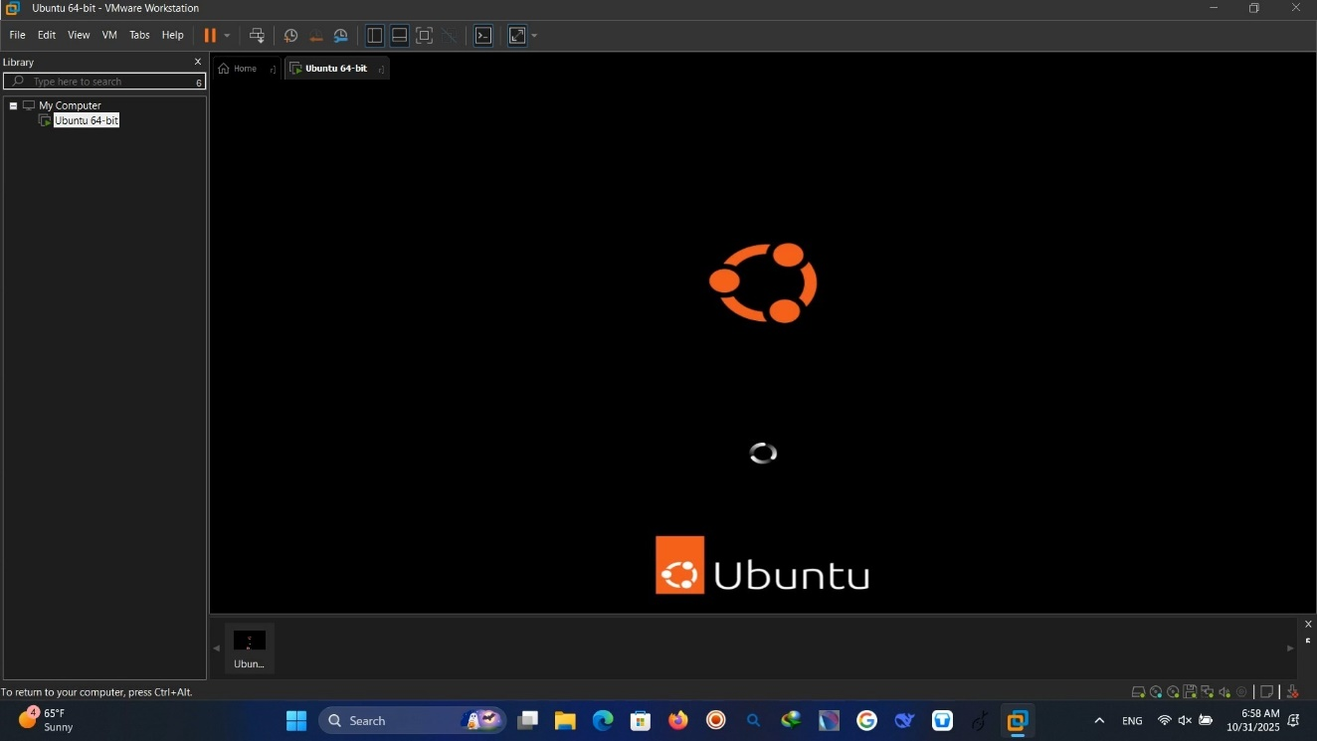
در انتھا باید با این صفحه مواجه شوید که به معنای پایان پیکربندی میباشد. حال بر روی Restart now کلیک کنید تا سیستم ری استارت وآماده استفاده شود:

Slide 37
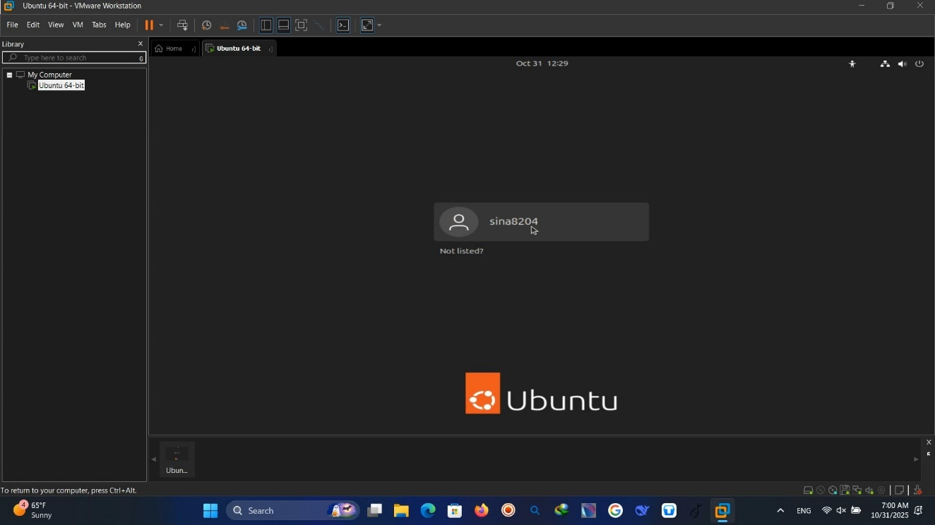
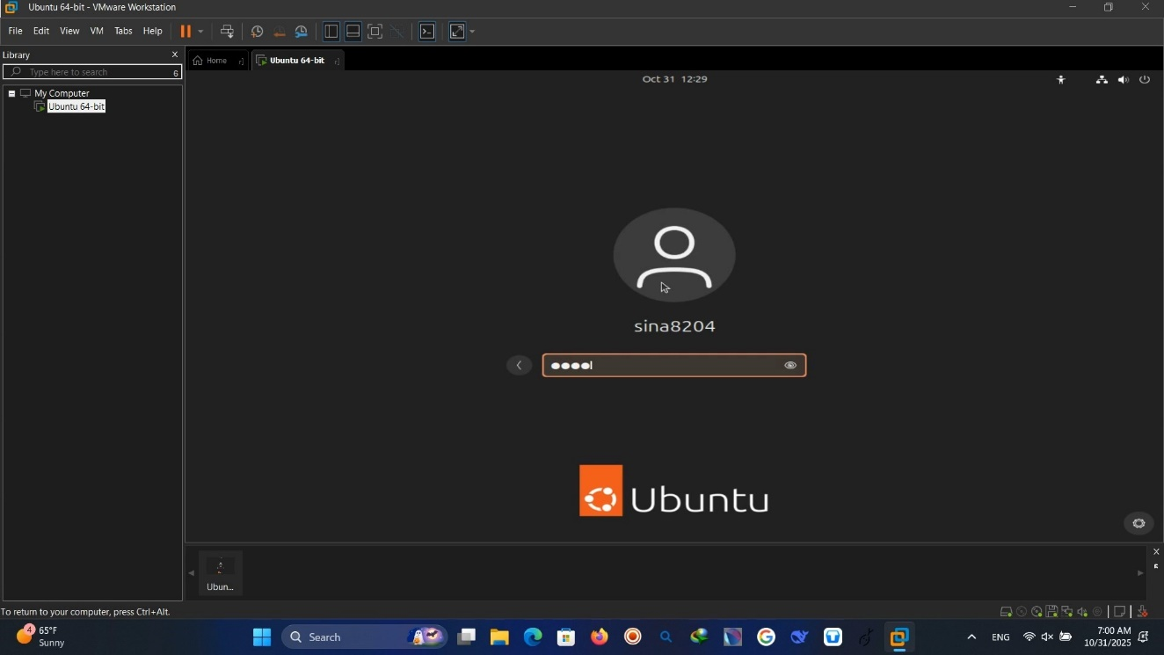
User خود را انتخاب و رمزی که در حین نصب تعیین کردید را وارد کنید :

Slide 38
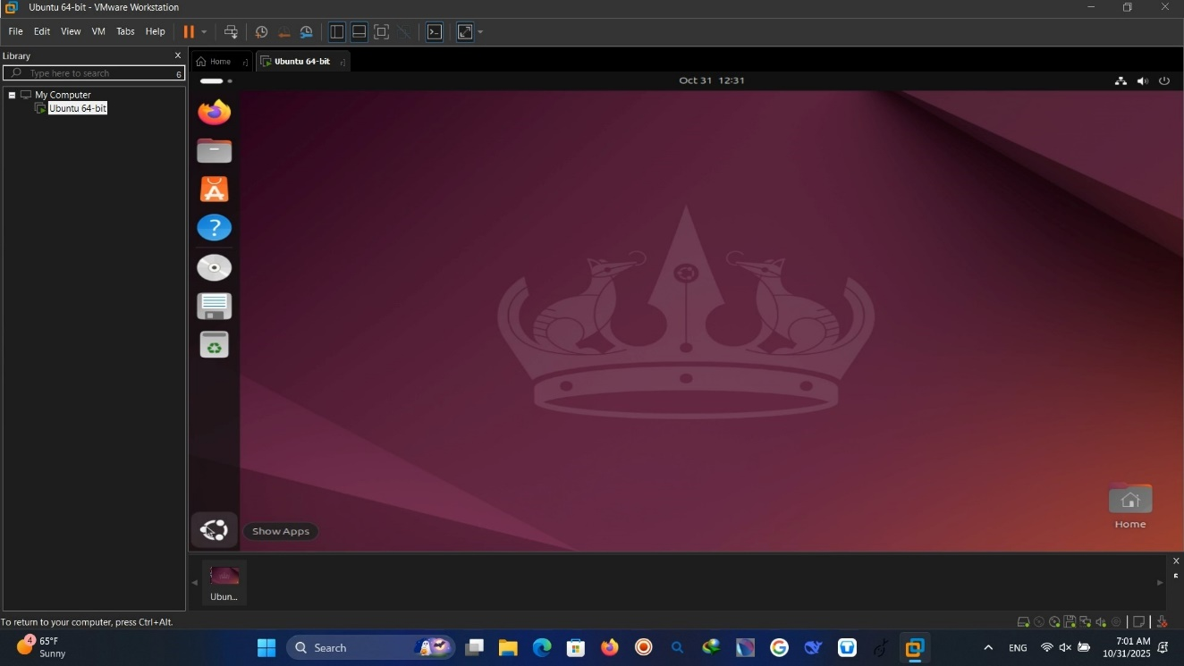
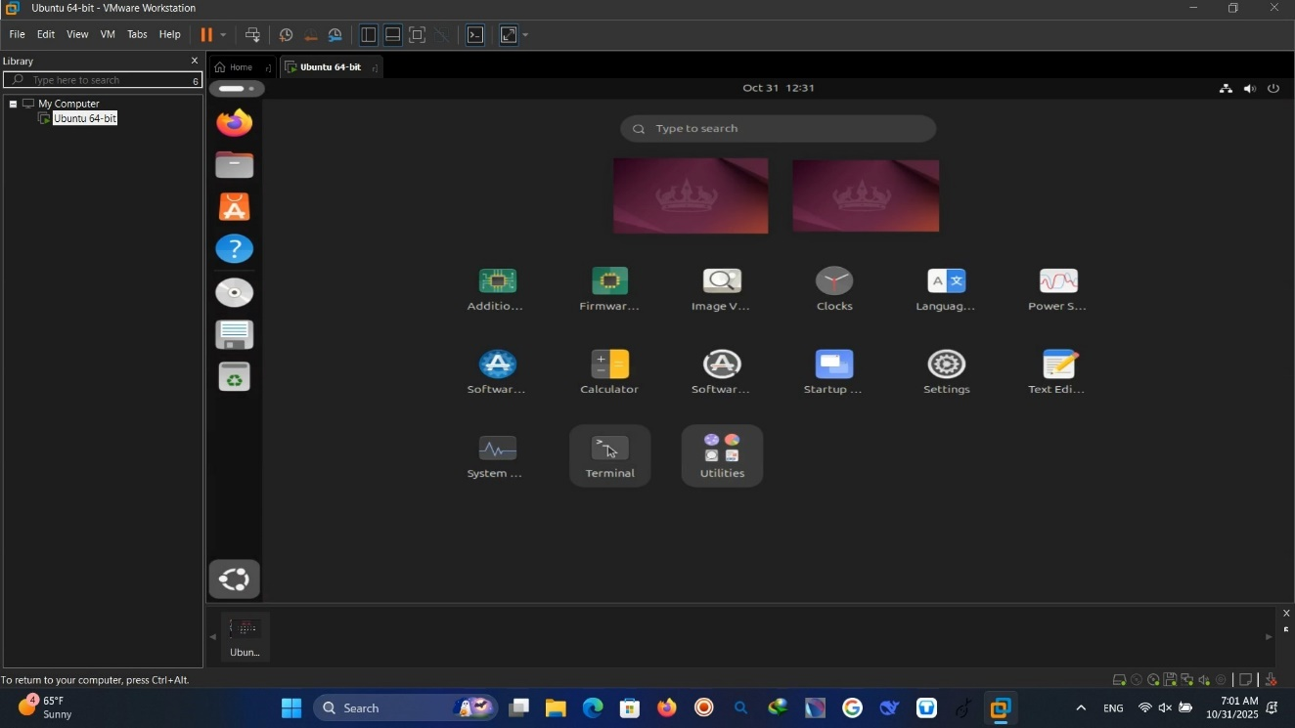
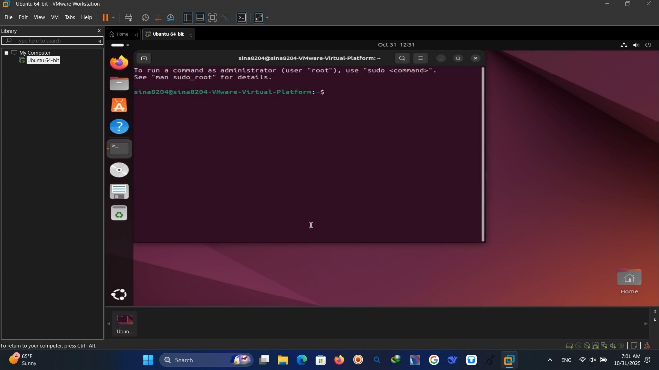
بر روی آیکون Show apps کلیک کنید و Terminal را باز کنید :

Slide 39
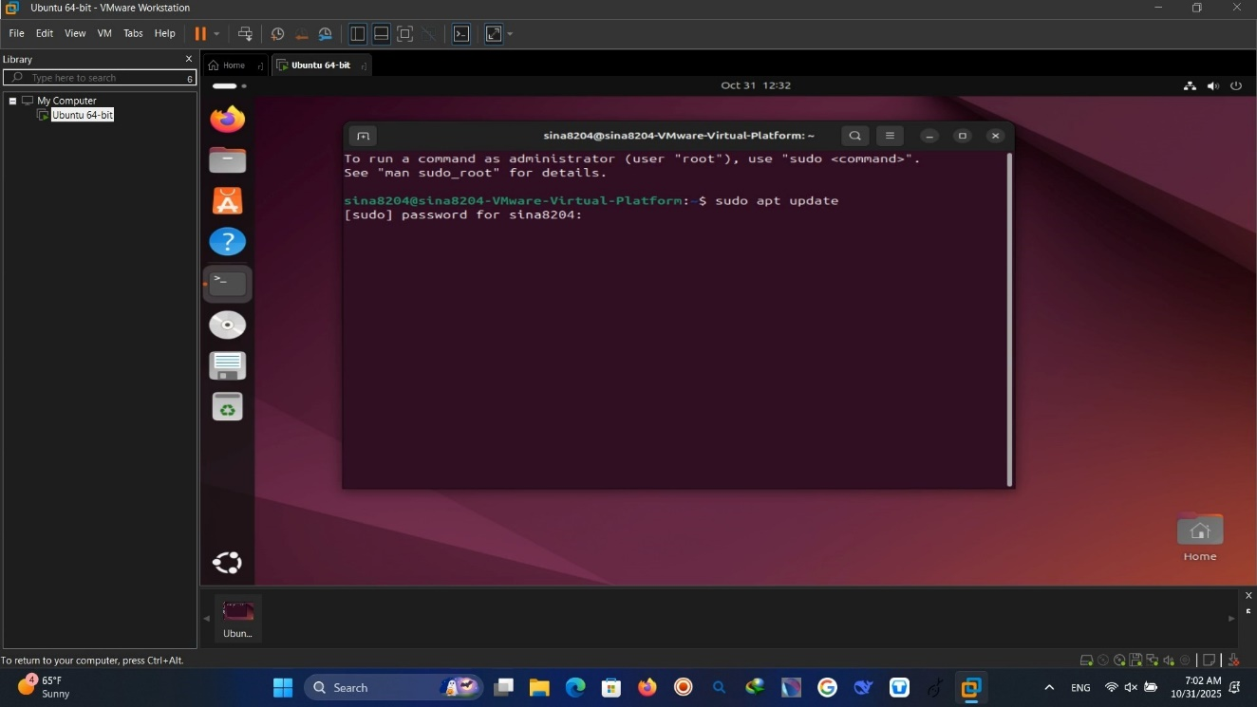
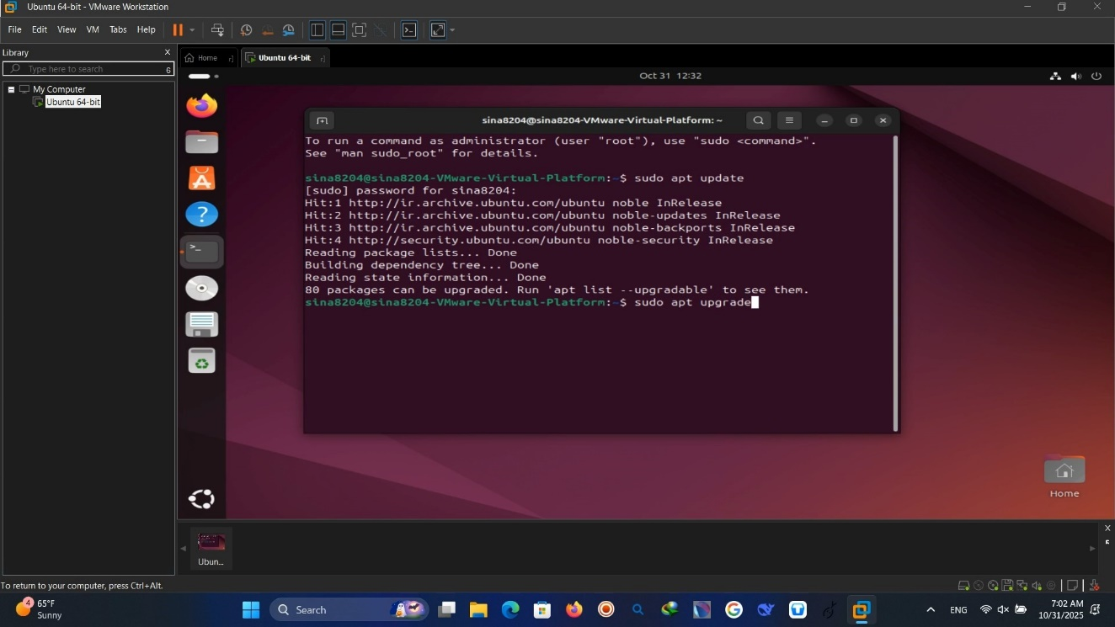
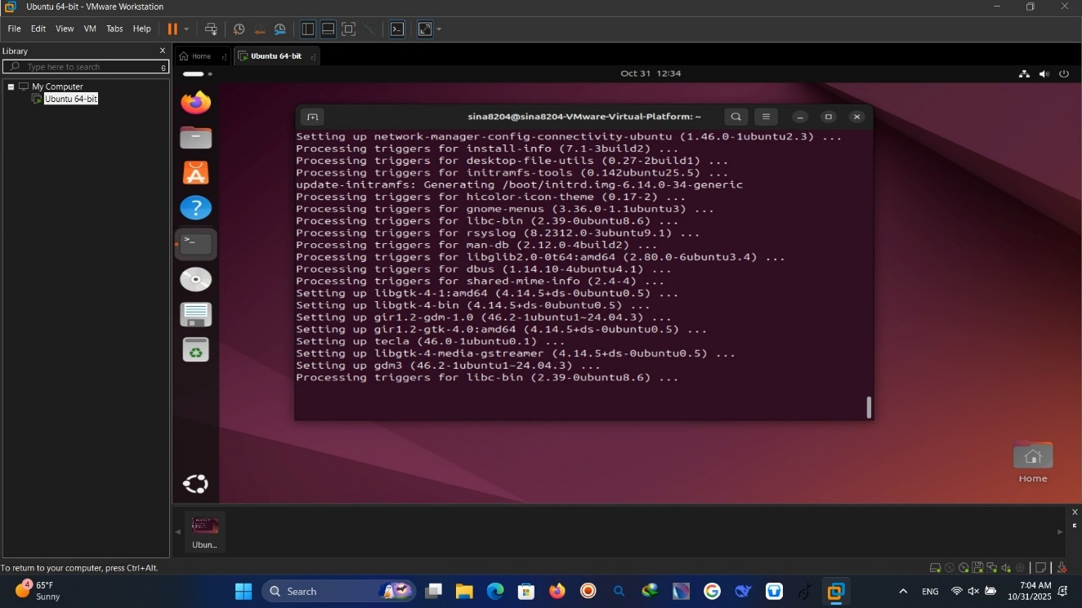
کمند ھای زیر را بزنید تا آخرین بسته ھا بروزرسانی و نصب شوند و ھمچنین امنیت سیستم را تضمین کند :
sudo apt update
sudo apt upgrade

